Slide 1
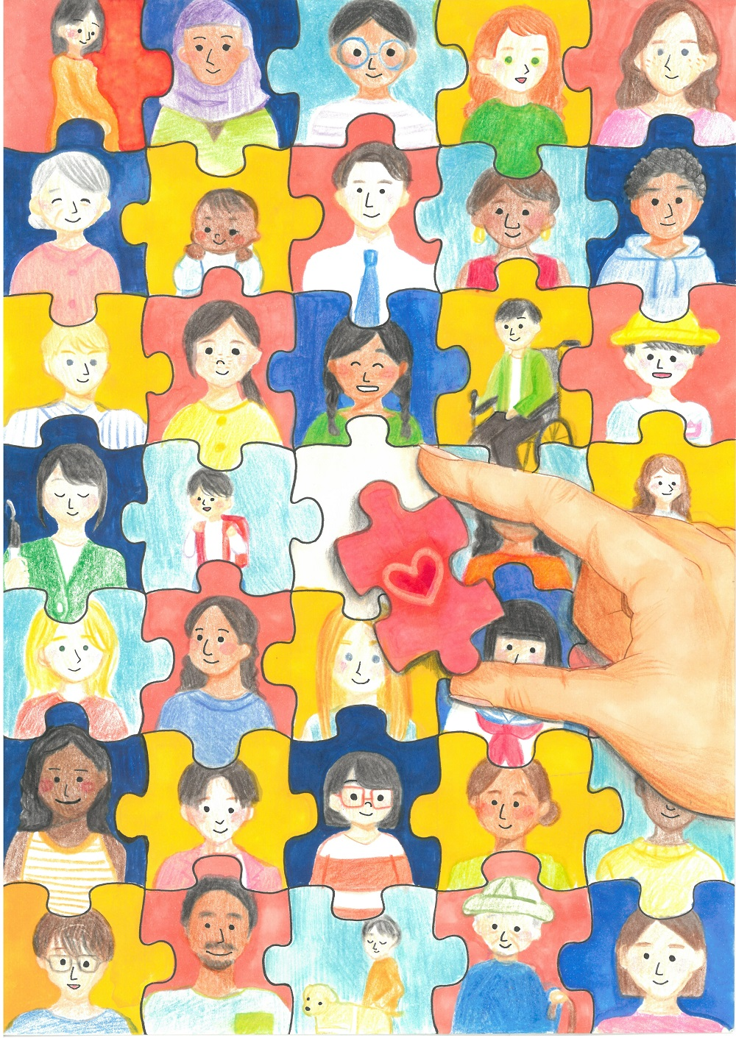
令和８(2026)年度
人権教育推進の手引（研修用補助資料）
【社会教育】
こちらは「人権教育推進の手引」の内容を一部抜粋した、研修用の資料になります。各種研修等でぜひ御活用ください。
スタート

Slide 2

１ 人権教育の基本方針
Q．人権教育とは、どのような教育なのでしょうか？
A．
手引Ｐ１
を見て確認しましょう
次へ

Slide 3

● 人権教育の推進について
全ての教育活動のベースに
人権教育があります。
とても大切なことです。
次へ

Slide 4
● 人権教育の推進について
差別解消を図るための
資質・能力を育成します。
人権教育は、様々な人権問題の解決に大きな役割をもちます。
続いて、根拠となる法律について確認していきましょう。
次へ

Slide 5

●人権教育の根拠となる法律
・人権教育啓発推進法の施行
(人権教育及び人権啓発の推進に関する法律)
平成12(2000)年12月 ６日
“法律”により実施が義務付けられている、というところに人権教育の特殊性・重要性があります。
次へ

Slide 6
●人権教育の基本方針
・栃木県人権教育基本方針
平成13(2001)年 | 11月 | ６日 | 決定
平成14(2002)年 | ４月 | １日 | 実施
法律制定の翌年に、栃木県でも基本方針を策定しました。
次へ

Slide 7
●栃木県人権教育基本方針
・人権教育はどこで実施されますか？
↓ 手引P１を確認し、正しいと思う方をクリックしましょう。
すべての学校すべての地域で
特定の学校や指定地域で
栃木県人権教育基本方針
１ すべての学校すべての地域において、人権尊重の精神の涵養を目的に、組織的、計画的に
推進されるよう、推進体制の整備・充実を図り、積極的な推進に努める。
栃木県人権教育基本方針
１ すべての学校すべての地域において、人権尊重の精神の涵養を目的に、組織的、計画的に
推進されるよう、推進体制の整備・充実を図り、積極的な推進に努める。
次へ

Slide 8
●栃木県人権教育基本方針
・人権教育はいつ実施されますか？
↓ 手引P１を確認し、正しいと思う方をクリックしましょう。
学校教育のみ
生涯にわたって様々な機会で
栃木県人権教育基本方針
３ 社会教育においては、生涯にわたって人権に関する多様な学習機会を提供し、人権尊重の理念について理解を深めるように努める。
栃木県人権教育基本方針
３ 社会教育においては、生涯にわたって人権に関する多様な学習機会を提供し、人権尊重の理念について理解を深めるように努める。
次へ

Slide 9
●栃木県人権教育基本方針
・人権教育の目的は「人権尊重の精神の涵養」とありますが、
その意味として近い文章はどちらでしょう。
↓ 手引P１を確認し、正しいと思う方をクリックしましょう。
児童生徒の中に人権尊重の精神をじっくりと養い育てるための取組を実施する。
児童生徒の中に人権尊重の精神を急激に高めるための取組を実施する。
栃木県人権教育基本方針
１ すべての学校すべての地域において、人権尊重の精神の涵養を目的に、組織的、計画的に
推進されるよう、推進体制の整備・充実を図り、積極的な推進に努める。
栃木県人権教育基本方針
１ すべての学校すべての地域において、人権尊重の精神の涵養を目的に、組織的、計画的に
推進されるよう、推進体制の整備・充実を図り、積極的な推進に努める。
次へ
※涵養…水が土に染みこむように、徐々にじっくりと
※涵養…水が土に染みこむように、徐々にじっくりと

Slide 10
２ 人権教育推進の内容について
Q．人権教育の目的を達成するために、どのような内容を指導すればよいのでしょう？
A．
手引Ｐ４
を見て確認しましょう
次へ

Slide 11
●人権教育の三つの内容
人権が尊重された雰囲気や環境に関すること
(2) 豊かな人間性に関すること
(3) 人権意識に関すること
内容として押さえてほしいポイントは、３つです。
次へ

Slide 12
(1) 人権が尊重された雰囲気や環境に関すること
・一人一人を大切にした雰囲気や環境をつくることが大切です。
具体例として適切なものを全て選びましょう。
掲示物は一人一人の人権に配慮されているかチェックする
いつでも相談されるような信頼関係を築く
「○○さん」と呼名するなど、一人一人を大切にした接し
方に努める
次へ

Slide 13

(2) 豊かな人間性に関すること
・豊かな人間性を育む取組として、ふさわしい活動を次から
全て選びましょう。
※道徳教育との関連を重視します。
豊かな人間性には、
・生命を尊重する心
・他人を思いやる心
・正義感や公正さを重んじる心
・個性を認め合う心
・他者との共生や異質なものへ
の寛容性
などがあります。
ボランティア活動
自然体験活動
高齢者や障害者等との交流活動
次へ

Slide 14
(3) 人権意識に関すること
・学習者の人権意識を高める学習内容を次から全て選びましょう。
自由権、平等権などの基本的人権について
個人の尊重について
人権獲得の歴史について
子どもの権利、障害者の人権など個別の人権問題について
次へ

Slide 15

●人権教育の三つの内容をまとめると…
(1) 人権が尊重された雰囲気や環境に関すること
環境をつくります。
(2) 豊かな人間性に関すること
心を育てます。
(3) 人権意識に関すること
意識を高めます。
次へ

Slide 16
３ 資料の活用等について
Q．おすすめの人権教育のテーマや活用できる資料があれば教えて下さい。
A．
手引Ｐ18～19
を見て確認しましょう
次へ

Slide 17
手引 Ｐ18 様々な人権問題
人権教育のテーマとして、
ぜひ取りあげてみてください。
・インターネット上の人権侵害（課題横断的な人権課題） | ・感染症の患者等
・女性 | ・ハンセン病患者・元家族及びその家族
・こども | ・刑を終えて出所した人及びその家族
・高齢者 | ・犯罪被害者及びその家族
・障害者 | ・北朝鮮当局によって拉致された被害者等
・部落差別（同和問題） | ・性的マイノリティの人々
・アイヌの人々 | ・災害に伴う人権問題
・外国人 | ・ホームレス等生活困窮者にかかわる人権問題
課題横断的とは、個別の人権課題のいずれにも関わり、そして深くつながり合う問題であるということです。この問題を解消することは、それぞれの人権課題を解消する上でも不可欠であると考えられます。
どの人権課題を扱うときにも、インターネット上の人権侵害との関連について意識して指導にあたることが大切です。
次へ

Slide 18

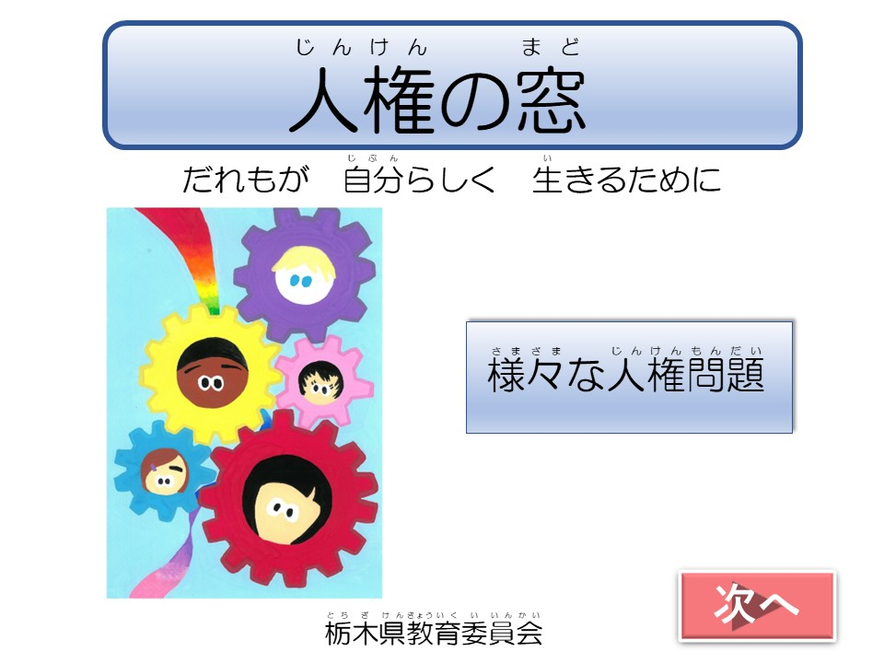
人権の窓
あすへのびる
○テーマ
・R8年度：こどもの人権とインターネット
（令和８年６月頃掲載予定）
・R7年度：部落差別（同和問題）
・R6年度：外国人の人権
・R5年度：男女平等
・R4年度：子どもの権利
・R3年度：様々な人権問題、
部落差別（同和問題）
○デジタル教材
・児童生徒が自ら考え、操作するワー クが
充実しています。
・教材に合わせたワークシートを活用する
ことで、さらに学習が深まります。
・児童生徒の興味・関心に応じて学習内容
を選択できます。
・授業の副教材として、必要な箇所のみ使
用することができます。
人権に関するイラスト・作文の入賞作品を冊子にまとめ、各学校へ学級数分配布しています。
主な活用例
○人権週間など学校行事に合わせて
【教師による読み聞かせ】
○人権に関連した授業の導入や終末時に
【児童生徒の副教材・資料として活用】
○家庭と連携した取組として
【学級だより等への掲載】
次へ

Slide 19

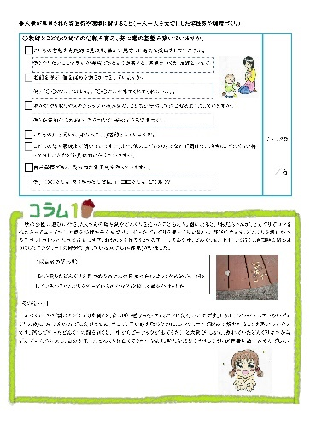
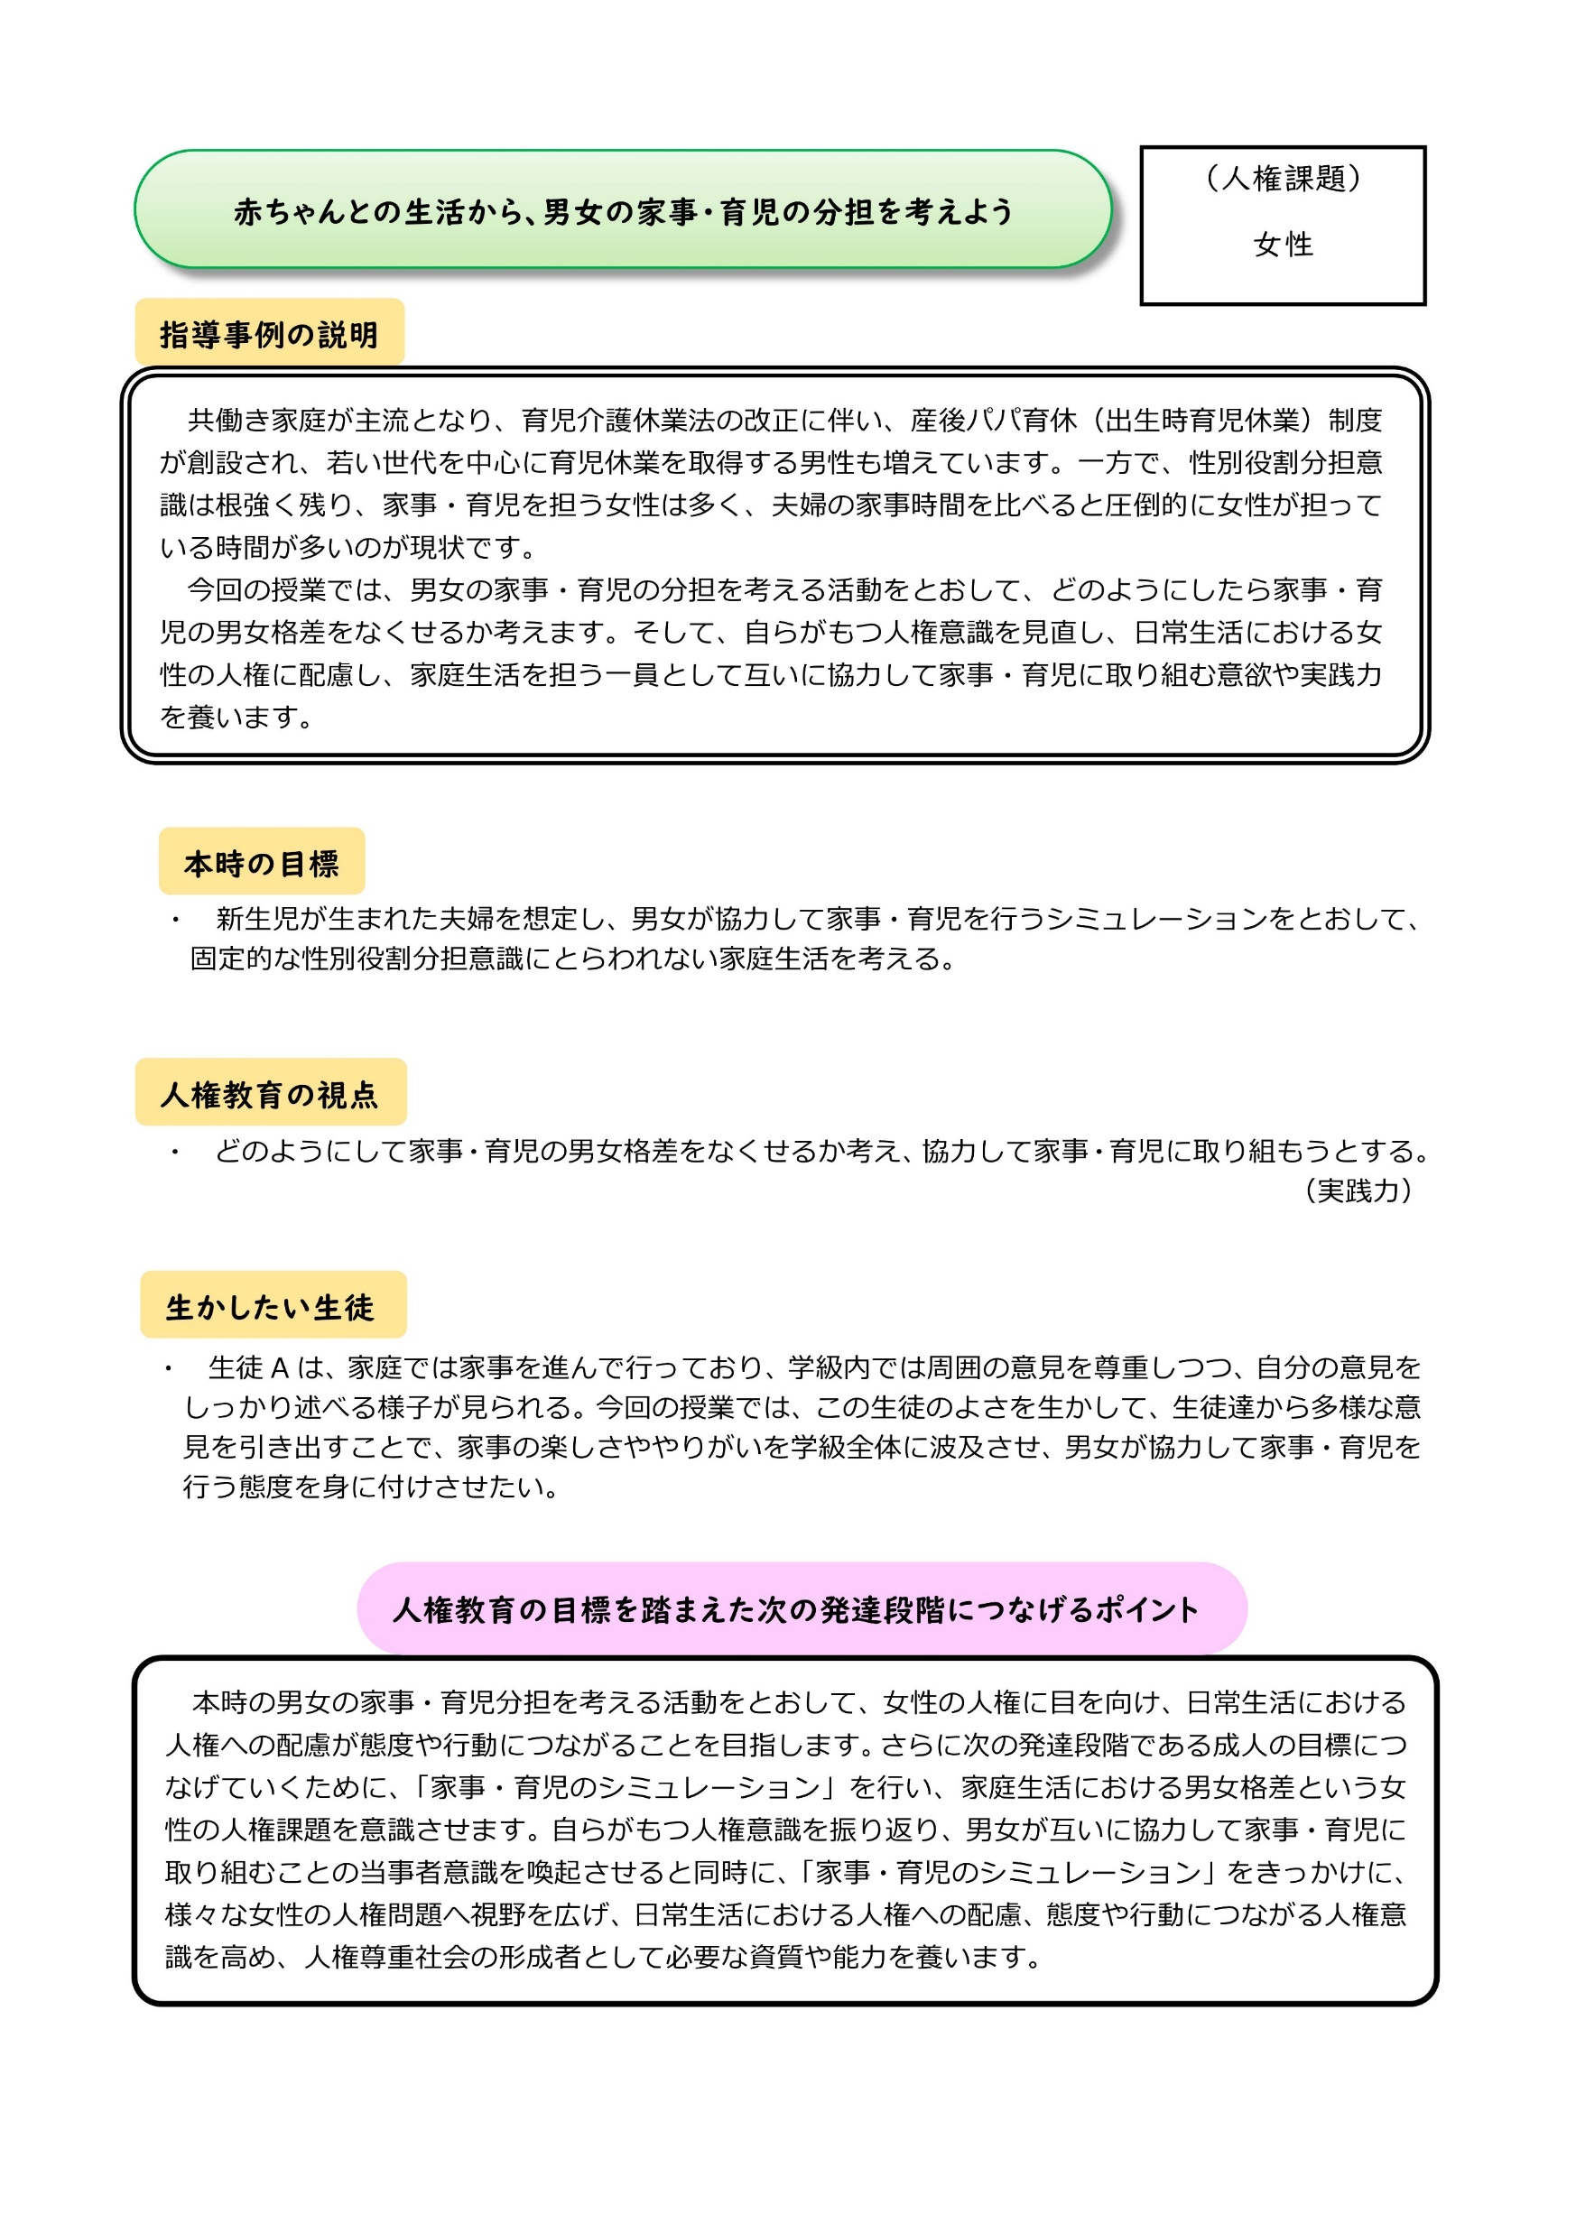
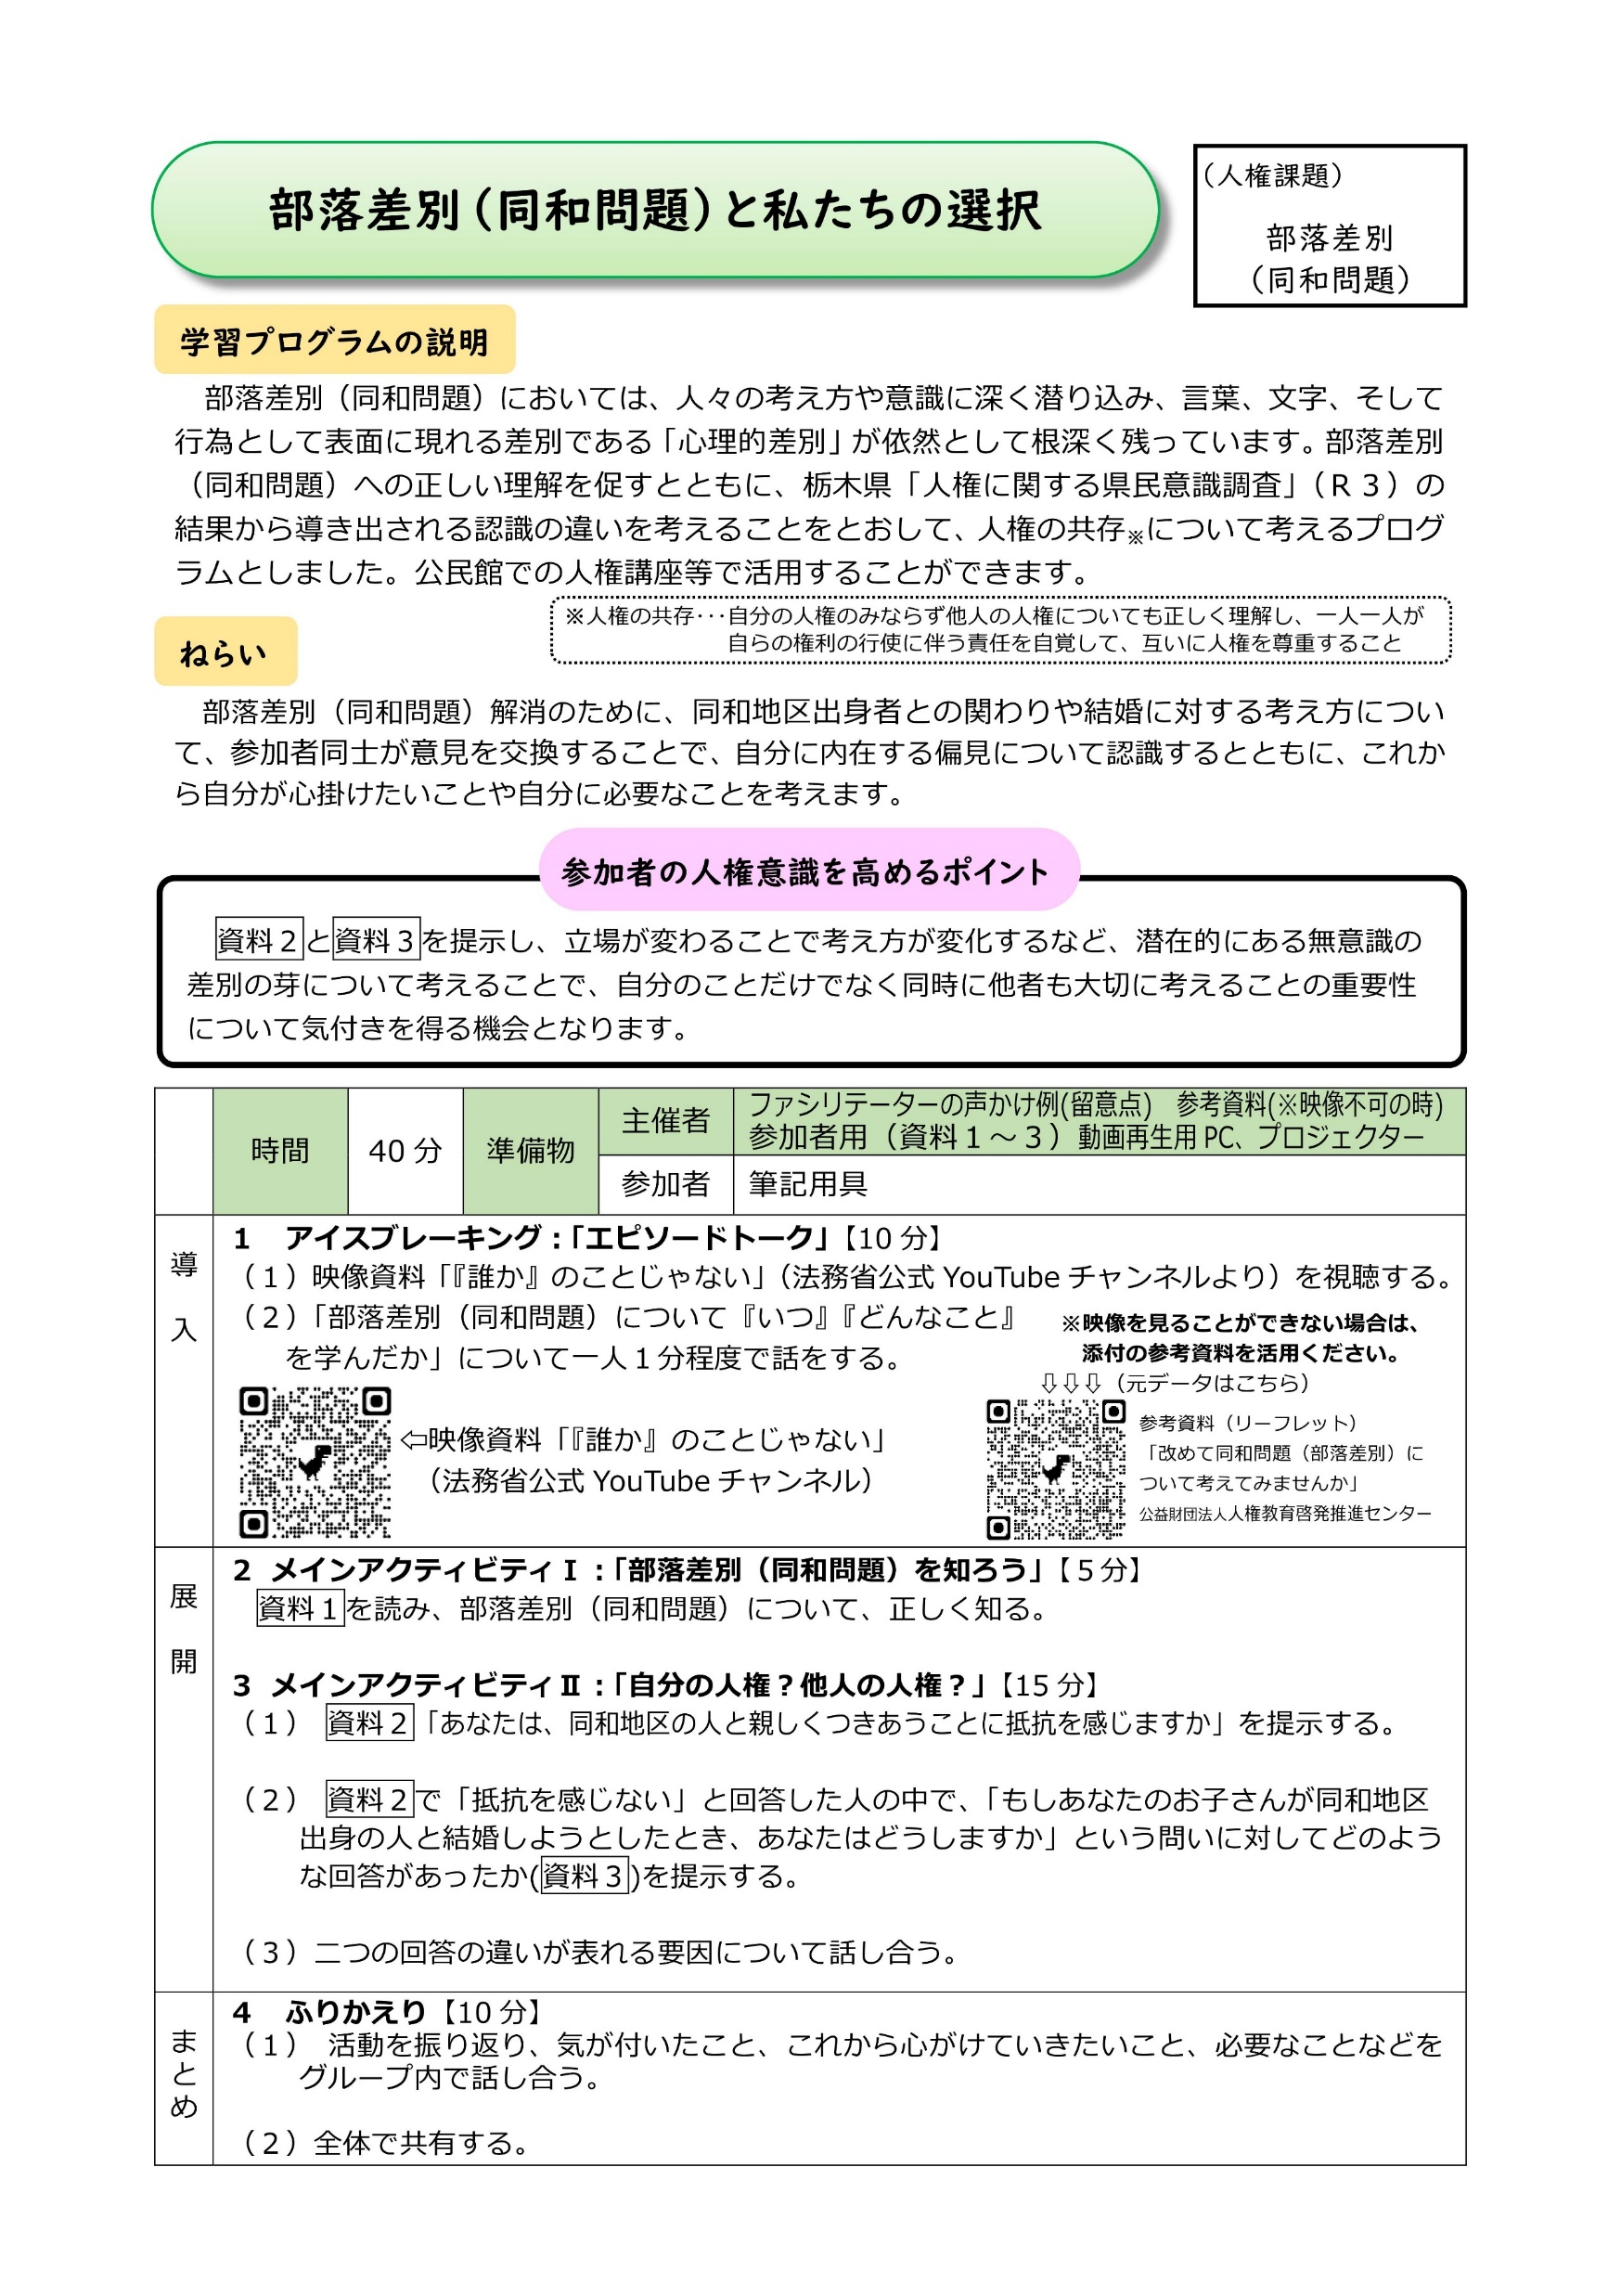
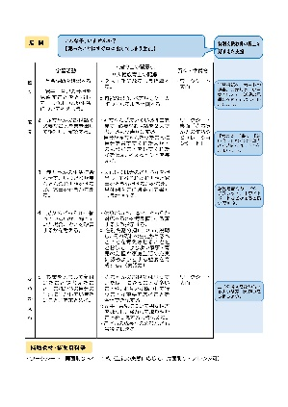
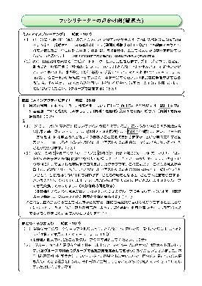
人権教育指導資料 じんけんコンパスⅠ
人権教育の指導事例を掲載した指導資料です。幼児から小・中・高校生、成人までを対象とした指導事例や学習プログラムを幅広く掲載していますので、ぜひ御活用ください。
【小・中・高校生】
【幼児】
教職員の研修としても活用できる資料です。
次へ
【成人】

Slide 20
県教育委員会発行の指導・啓発資料等
・「人権教育指導資料 コンパスⅠ」
URL：https://www.pref.tochigi.lg.jp/m01/jinken/jinkencompass1.html
・「人権に関する文集『あすへのびる』」※各学校へ配付済
・「人権の窓」（小(上学年)・中・高 児童生徒用学習資料、保護者用啓発資料）
URL：https://www.pref.tochigi.lg.jp/m01/jinken-mado.html
・「小・中学校人権教育指導資料」
URL：https://www.pref.tochigi.lg.jp/m03/jinken/jinnkenkyouikusiryou.html
・「県立学校人権教育関係資料」
URL：https://www.pref.tochigi.lg.jp/m04/r07/jinkenkyoikukankei.html
・「人権に関する社会教育指導資料」
URL：https://www.pref.tochigi.lg.jp/m06/education/shougai/suishinjigyou/jinken-guide-top.html
・「人権教育だより」
URL：https://www.pref.tochigi.lg.jp/m01/education/jinken/kyouiku/jinkenkyouikudayori.html
・「人権教育実践事例」
URL：https://www.pref.tochigi.lg.jp/m01/jinken-jissen.html
※手引P27の二次元コード及びURLより御活用ください。
次へ

Slide 21
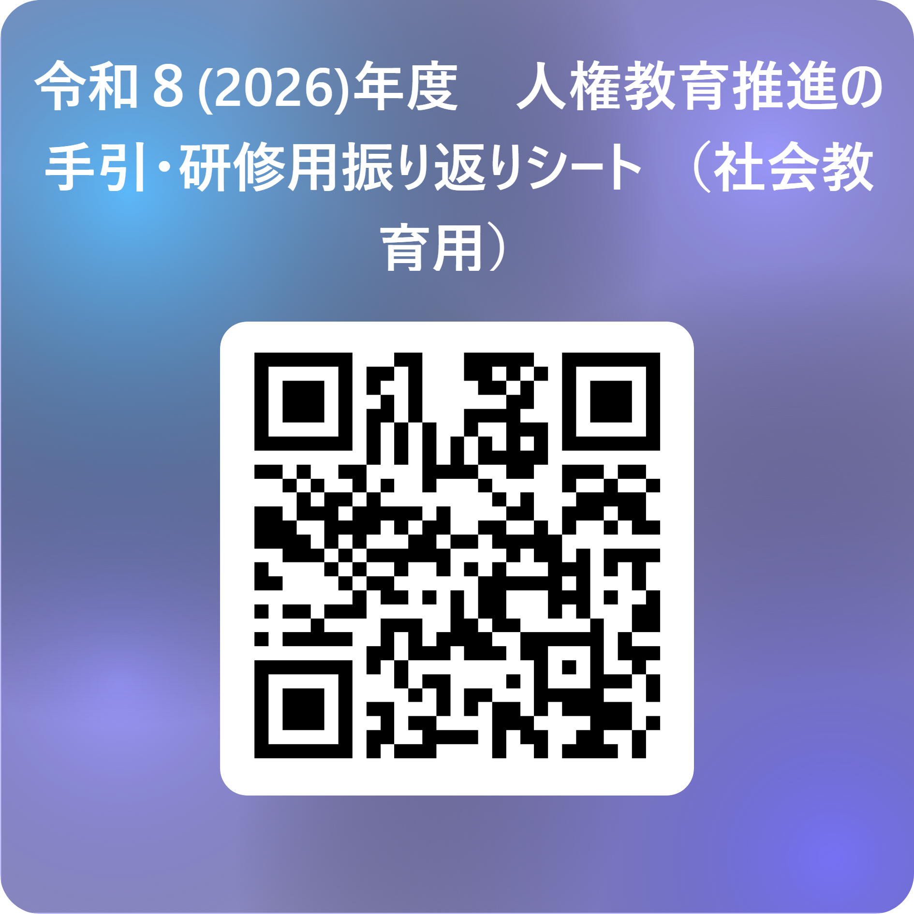
人権教育推進の手引・研修用振り返りシート
以下のURL及び二次元コードから、本スライドを通して確認した内容について、振り返って
みましょう。
https://forms.office.com/r/ePaJLqBzh0
次へ

Slide 22


人権教育研修に取り組んでいただきありがとうございます。
これからも栃木県の人権教育を一緒に推進していこうまる！
終了

